Slide 1


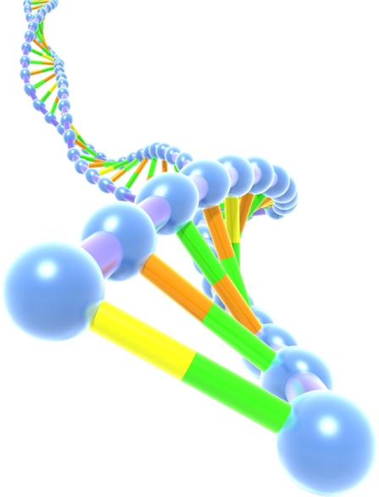
الوراثة والمجتمع
المساق الإلكتروني الثاني مفتوح المصدر
مركز التعلم الإلكتروني
الية تكوين الحيوانات المنوية و البويضات

Slide 2
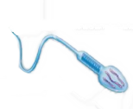
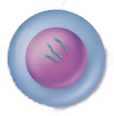
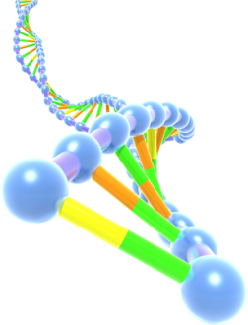
مقدمة
تعتمد عملية تكوين الأمشاج (الجاميتات) عند الإنسان على الانقسام المنصّف
سمي بالمنصف لأنه ينتج خلايا بها نصف عدد الكروموسومات الموجودة في الخلية الأم
تحدث هذه العملية في الخصية لتكوين الحيوانات المنوية (الجاميتات الذكرية) وفي المبيض لتكوين البويضات (الجاميتات الأنثوية)
الوراثة و المجتمع

Slide 3
تكوين الحيوانات المنوية
تتكون الحيوانات المنوية عند البلوغ في الأنابيب المنوية في الخصيتين
في جدار الأنابيب خلايا منوية أم عدد الكروموسومات فيها ثنائي أي 46
عند البلوغ تبدأ بالتمايز لتشكل الخلايا المنوية الأولية التي بدورها تدخل الطور الأول من الانقسام المنصف لتعطي الحيوانات المنوية الثانوية و يكون عدد الكروموسومات فيها منصفا أي 23
و هذه بدورها تدخل الانقسام المنصف الثاني لتعطي الطلائع المنوية
و هذه الأخيرة بدورها تمر بطور من النضج والنمو لتكون الحيوانات المنوية الناضجة والجاهزة للتلقيح
الوراثة و المجتمع

Slide 4
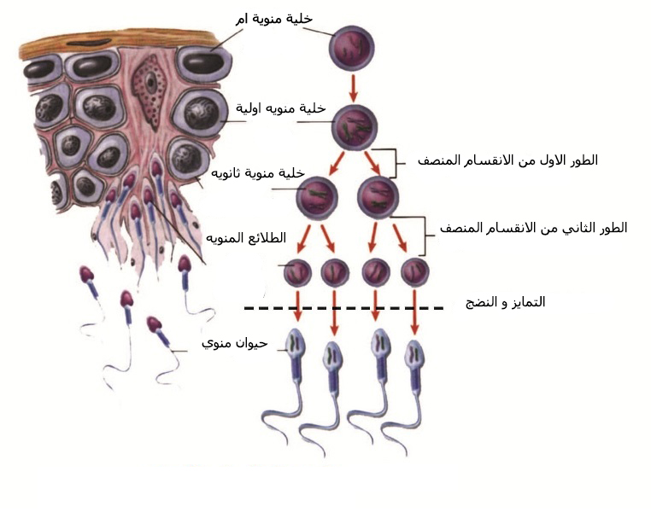
تكوين الحيوانات المنوية
الوراثة و المجتمع

Slide 5
تكوين الحيوانات المنوية
تستمر عملية تكوين الحيوانات المنوية بعد البلوغ مدى الحياة بفضل استمرار انقسام الخلايا المنوية الأم
هل لعمر الأب عند حدوث الحمل دور لاصابة الجنين بالأمراض الوراثية؟
الانقسامات المستمرة للخلايا المنوية الأم مع مرور السنوات تتعرض إلى حدوث أخطاء أثناء تضاعف المادة الوراثية و بالتالي زيادة احتمالية انجاب ذرية مصابين بأمراض وراثية مع تقدم عمر الأب
الوراثة و المجتمع

Slide 6
السائل المنوي
السائل المنوي الذي يتم قذفه وقت الجماع يحوي إضافة للحيوانات المنوية العديد من المواد الأخرى اللازمة لضمان حيوية الحيوانات المنوية مثل:
      الفركتوز
      البروتينات و خاصة الأنزيمات
      و الفيتامينات و غيرها
الوراثة و المجتمع

Slide 7
الخصائص الطبيعية للسائل المنوي
اللون أبيض مائل للصفار
الحجم أن يكون 2-6 ملم بعد انقطاع 2-7 أيام من الجماع
درجة الحموضة تميل أن تكون قاعدية قليلا من 7.2 إلى 8
الحيوانات المنوية عددها 20-40 مليون لكل مليمتر مكعب
حركة نصفها على الأقل صحيحة و شكل نصفها على الأقل صحيح و المادة الوراثية فيها صحيحة
السائل المنوي الصحي لا يحوي خلاليا الدم الحمراء و الميكروبات و الأجسام المضادة
الوراثة و المجتمع

Slide 8
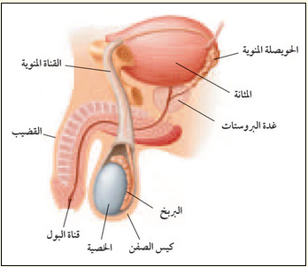
أهمية المحافظة على صحة الحيوانات المنوية
الحيوانات المنوية حساسة و يجب توفر العديد من الخصائص بها و بالوسط المحيط بها حتى تعمل بصورة صحيحة
لذلك كان لزاما على الرجل تجنب كل ما قد يضر بإنتاج الحيوانات المنوية كما و نوعا مثل:
    أن يحافظ على نشاطه
    ضبط وزنه و تغذيته
    يبتعد عن التدخين و الكحول و الممارسات الجنسية غير الصحية
الوراثة و المجتمع

Slide 9
تكوين البويضات
تكوين الأمشاج الانثويه يبدأ قبل ولاده الانثى
تكتمل بشكل جزئي عند البلوغ
لكنها لا تكون مكتمله النضوج الا عند حدوث الاخصاب
الوراثة و المجتمع

Slide 10
تكوين البويضات
يبدأ تكوين البويضات في المبيض منذ المراحل الجنينية الأولى للأنثى
تتكون الخلايا البيضية الأم التي تنقسم لتكثير عددها الى حد معين يقدر بعدة ملايين
يتوقف انقسام الخلايا الأم لتقوم بالتمايز الى خلايا بيضية أولية
تدخل الخلايا البيضية الأولية في الطور الأول من الانقسام المنصف
لتتوقف في الطور التمهيدي و لن تكمل ذلك الطور الا عند بلوغ الأنثى
لأن هذه العملية تحتاج الى الهرمونات الأنثوية
الوراثة و المجتمع

Slide 11
تكوين البويضات
يكتمل الطور الأول من الانقسام المنصف عند البلوغ مكونا خليتين
        إحداهما كبيرة و هي الخلية البيضية الثانوية
        و الأخرى صغيرة الحجم و هي الجسم القطبي الأول
        تحوي كلا الخليتين الكمية نفسها من المادة الوراثية
سرعان ما تدخل الخلية البيضية الثانوية بالطور الثاني من الانقسام المنصف
لكنها تتوقف عند الطور الاستوائي و لن تكمله الا عند حدوث الاخصاب
حيث تكمل ذلك الطور معطية خلية بيضية ناضجة كبيرة (مخصبه) و الجسم القطبي الثاني
الوراثة و المجتمع

Slide 12
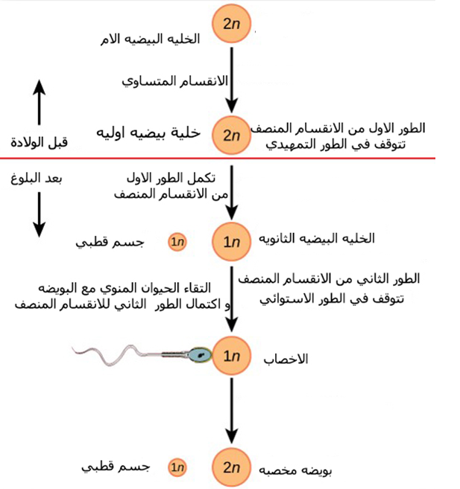
تكوين البويضات
2n= 46 كروموسوم
1n= 23كروموسوم
الوراثة و المجتمع

Slide 13
لماذا تفقد الأنثى القدرة على الانجاب بعد عمر معين بينما تستمر قدرة الرجل على ذلك؟
    عند الرجل الخلايا المنوية الأم تستمر بالانقسامات المتساوية و يتكاثر عددها طيلة حياة الرجل و لذلك تبقى عملية تكوين الحيوانات المنوية مستمرة
    أما الخلايا البيضية الأم فان انقساماتها المتساوية و تكاثرها يتوقف منذ ما قبل ولادة الأنثى و بالتالي عندما تنضب فان عملية تكوين البويضات تتوقف
الوراثة و المجتمع

Slide 14
لماذا تزداد احتمالية انجاب أطفال مصابين بأمراض وراثية كروموسوميه مع تقدم عمر الأم عند الحمل؟
الفترة الطويلة التي تحتاجها عملية تكوين البويضة (منذ ما قبل الولادة الى لحظة الاباضة بعد البلوغ ) تم ربطها علميا بالزيادة المضطردة لانجاب أطفال مصابين بأمراض وراثية كروموسوميه
يعتقد أن ذلك مرتبط بزيادة احتمال حدوث تقطع و تآكل الخيوط المغزلية المرتبطة بالكروموسومات و المسؤولة عن توزيعها بين الخلايا الناتجة بشكل متساوي
الوراثة و المجتمع

Slide 15
متى تحدث الإباضة؟
الإباضة هو خروج البويضة الناتجة من أحد المبيضين إلى قناة فالوب حيث سيتم التلقيح
تحدث الاباضة لدى غالبية النساء في اليوم 14 من بدء الدورة الشهرية
تبقى البويضة حية و سليمة في قناة فالوب لمدة 24 ساعة فاذا لم يتم تلقيحها فإنها تموت
لهذا السبب فان فترة الاباضة هي الأكثر احتمالية لحدوث الاخصاب
و ينصح بالجماع فيها و بما قبلها و بعدها بعدة أيام
الوراثة و المجتمع

Slide 16
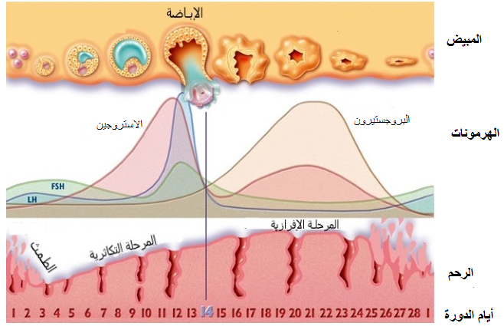
متى تحدث الإباضة؟

Slide 17
المراجع
Vasan SS. Semen analysis and sperm function tests: How much to test? Indian J Urol. 2011 Jan;27(1):41-8.
Geirsson RT (1991). "Ultrasound instead of last menstrual period as the basis of gestational age assignment". Ultrasound in Obstetrics and Gynecology. 1 (3): 212–9.

